Slide 1
4차산업대비
인공지능/빅데이터기반
사물인터넷(IoT) 융합실무
- IoT 네트워크 기획서 -
- 배원제
Ver 1.0

Slide 2
목차
IoT 네트워크 요소 기술
IoT 네트워크 구성
IoT 네트워크 운영

Slide 3
IoT 네트워크 요소 기술
IoT(Internet of Thing)
IoT 사물에 센서를 부착해 실시간으로 데이터를 인터넷으로 주고받는 기술이나 환경을 일컫는다.
IoT 인터넷에 연결된 기기는 사람의 도움 없이 서로 알아서 정보를 주고 받으며 대화를 나눌 수 있다. 블루투스나 근거리무선통신(NFC), 센서데이터, 네트워크가 이들의 자율적인 소통을 돕는 기술이 된다.
IoT 네트워크
서로 다른 종류의 수많은 기기 및 사물이 네트워크에 접속하는 특징을 가진다.
IoT 네트워크를 위한 기반 기술로는 근거리 통신, WiFi, 3G/4G/LTE 등이 대표적이다.
유형
거리:
근거리 통신망(LAN), 도시 지역 통신망(MAN), 개인 통신망(PAN), 광역 통신망(WAN)
유/무선
Ethernet, Wifi, Bluetooth, Zigbee, Serial, UWB, ..

Slide 4
IoT 네트워크 요소 기술
대표 네트워크 디바이스 별 장/단점
명칭 | 전송률 | 스펙 | 장점 | 단점
Serial | 20kbs | 거리 : 15M 전압 :15~-15V | 원거리 전송 유리 컴퓨터와 외부 장비간 통신 | 데이터 전송량이 적다. 1회선이다.
Zigbee | 250kbps | 거리 : 100M 가격 : 2만원 노드 : 무한대(65536) | 저전력 저렴한 가격 홈 네트워크 등 으로 쓰인다. | 속도가 느리다. 큰 데이터를 전송할 수 없다.
Bluetooth | 2.0Mbps | 거리 : 최대 40M 가격 : 1만원 | 저렴한 가격 모든 국가 표준규격 | 유선보다 음질이 안좋다. 배터리 소모가 심하다
Wifi | 6.9gbps | 거리 : 10m 가격 : 1만5천원 | 데이터 전송 속도 빠르다 | 인터넷 공유기 필요 보안 취약
Ethernet | 10gbps | 거리 : 2.5KM 9,000만 개 이상의 노드 | 데이터 전송 속도 빠르다 큰 데이터 전송 구현 쉽다 | 데이터 간에 충돌이 자주 발생 네트워크의 사용 효율이 낮아진다.
IR | 4000kbps | 거리 : 30CM LED 강도 : 9~72 | 넓은 대역폭과 높은 전송속도 보안성이 높다 | 안개, 대기중의 먼지등에 의해 제한된다. 한정된 거리

Slide 5
IoT 네트워크 요소 기술
대표 유형 별 장/단점
5G
5G에서는 대규모 사물이 네트워크로 연결된 상태에서 사물의 상태나 환경 정보를 수집하는 원격 모니터링, 설비나 기기를 원격에서 통제하는 원격 제어, 이동하는 사물의 위치 정보와 연계한 원격 추적, 무선 네트워크를 통한 정보 교환 등의 기능이 구현될 것이다.
다양한 센서로부터 수집된 빅데이터 분석을 통해 사용자에게 새로운 가치를 제공할 수 있는 초연결 통신은 5G의 주요 핵심 기술 중 하나로 볼 수 있다.
장점
지연율이 낮다.
단점
보안에 취약하다.
아직까지는 상용화가 힘들다.

Slide 6
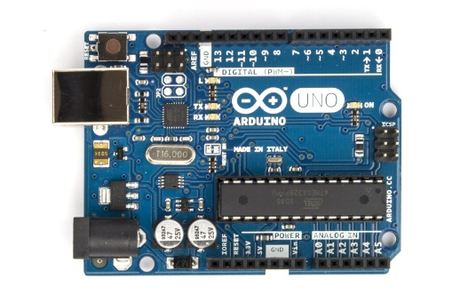
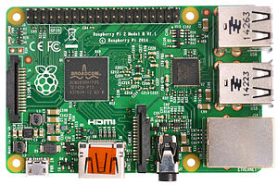


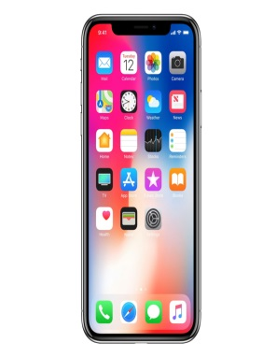
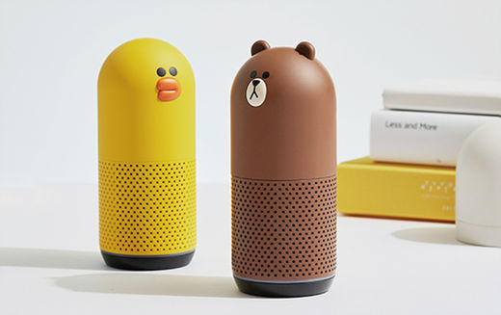
IoT 네트워크 구성
최종 네트워크 구성도 예시
아두이노
라즈베리파이
인터넷망
Bluetooth
Wifi (Http)
Wifi (Http)
Bluetooth
스마트폰
인공지능 스피커

Slide 7
IoT 네트워크 구성
네트워크 전송 명령
에어컨 켜줘
아두이노
라즈베리파이
인터넷망
창문 닫는 명령
에어컨이 켜졌습니다.
창문 모터 제어
에어컨 켜줘
에어컨이 켜졌습니다.
스마트폰
인공지능 스피커

Slide 8
IoT 네트워크 운영
네트워크 예산
항목 | 참고(모델명) | 가격
아두이노 | SZH-EK002 | 6,900원
라즈베리파이 | 3 Model B+ | 41,000원
인공지능 스피커 | Sk텔레콤 NUGU candle | 80,000원
총합 |  | 127,900원

Slide 9
IoT 네트워크 운영
기타 고려사항
네트워크 품질
신뢰성
교육용 수준으로서 수준이 낮고 접근성이 쉽다.
저가형 제품들로 구성되어 충격이나 방수에 약하다.
블루투스 연결이 잘 안될 수 있다.
Wifi로 인해 통신거리는 제한이 없다.
보안
보안 수준은 고려하지 않겠다.
위험관리
위험 관리는 고려하지 않겠다.

